Slide 1
组会汇报（第二次） · 瑞士 JURA 土壤重金属数据集
公平比较 MOGP 与线性回归
上次汇报被指出“偏袒 MOGP、线性回归对比草率”。
这次只做一件事：在赛前定死规则、掌握同样信息的前提下，检验“参考邻居”到底有没有用。
汇报人：蔡昊璋（Aza） 2026 年 10 月
6 条公平规则
+6.4% (p=0.0001)
p = 0.33（打平）
同一套 10 次划分 + 赛前定死 p < 0.05 判定标准
主比较：MOGP 胜过同信息的回归 B（10/10 全胜）
附加比较：回归 C 加上岩石/土地用途即可追平 MOGP
Jura 土壤镉浓度预测 · 第二次汇报（公平比较 MOGP 与线性回归）
1 / 9

Slide 2
02
上次汇报的问题与这次的改进
上次被指出“完全在偏袒 MOGP，线性回归对比做得草率”——逐条复盘并彻底改正
上次的不公平之处 | 第一次汇报的做法（偏袒 MOGP） | 第二次汇报的改进（公平对决）
1. 考的次数不一样 | MOGP 考了 10 次随机划分，线性回归只考了 1 次 | 四个模型考完全相同的 10 次随机划分（同一张考卷）
2. 没有做显著性检验 | 只报了“GP 比回归多降 4% 误差”，未检验是不是运气 | 每次划分算配对差值，做配对 t 检验 + Wilcoxon 检验
3. 头条数字比错了对象 | “+26%”比的是完全不看 Ni/Zn 的单输出 GP，夸大了优势 | 主比较对手换成同样知道 Ni、Zn 和位置的回归 B
4. 优点只说不测（说错了） | 声称“线性回归给不出不确定度”（其实课本里就有公式） | 回归和 MOGP 都交出 95% 预测区间，实测对比覆盖率
这次汇报只做一件事：回答一个干净的问题
在掌握同样信息（Ni、Zn、位置）的情况下，MOGP（参考身边邻居）预测 Cd 是否比线性回归更准？给出的 95% 误差范围是否更可信？
（第一次汇报里的双尺度分解、BIC 选 Q 等内容与本次问题无关，正文中全部删去。）
Jura 土壤镉浓度预测 · 第二次汇报（公平比较 MOGP 与线性回归）
2 / 9

Slide 3
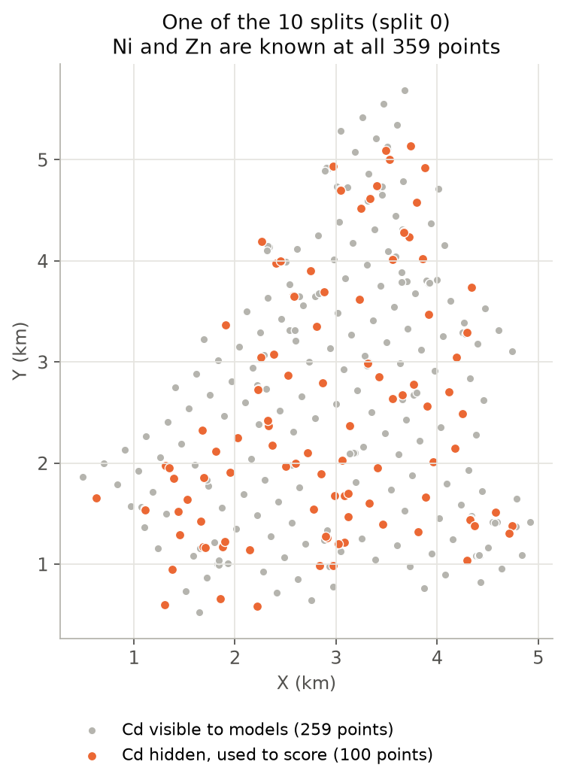
03
问题与数据：藏起 100 个点的 Cd 来考模型
瑞士 Jura 土壤数据集（359 个采样点）：测镉（Cd）贵，测镍（Ni）和锌（Zn）便宜
变量 / 信息 | 哪些点可见 | 在考试中的角色
Cd（镉，目标变量） | 259 个可见 / 100 个藏起 | 藏起的 100 个点谁都不准偷看，只用来最后打分
Ni（镍）、Zn（锌） | 全部 359 个点可见 | 便宜的辅助指标，所有模型在测试点上都能直接用
位置 (X, Y) · 岩石 · 土地用途 | 全部 359 个点可见 | 每个采样点的坐标与分类背景（按各模型规则使用）
直观比喻：这场考试考的是什么？
测试点（右图橙点）自己的 Ni 和 Zn 是已知的。
• 线性回归：只根据“这个点自己的 Ni、Zn 和所处片区”来推算 Cd。
• MOGP：还会转头看看“旁边灰点（邻居）的 Cd 实际是多少”。
严格沿用第一次汇报的数据处理（防泄漏）
三个金属取 log 后标准化；其中 Cd 的均值和标准差只用 259 个训练点计算，绝不碰 100 个测试点。
图 0：10 次随机划分中的第 0 次（灰点 = 训练点，橙点 = 藏起来的测试点）
Jura 土壤镉浓度预测 · 第二次汇报（公平比较 MOGP 与线性回归）
3 / 9

Slide 4
04
四个参赛模型：主比较与附加比较
让线性回归一步步变强，看“参考邻居（MOGP）”到底在哪一步还能赢
参赛模型 | 公式 / 模型设置 | 用到的信息 | 比较定位
回归 A（普通） | Cd = a + b·Ni + c·Zn | 只用这个点自己的 Ni、Zn | 基础参考
回归 B（+ 位置趋势） | 回归 A + d·X + e·Y + f·X² + g·Y² + h·X·Y | 这个点的 Ni、Zn + 整片区域的大范围趋势（倾斜与弯曲） | 主要对手（主比较）
回归 C（+ 岩石、土地用途） | 回归 B + 岩石类型(0/1) + 土地用途(0/1) | 回归 B 的全部信息 + 这个点的岩石类型与土地用途 | 附加比较（多用信息）
MOGP | 第一次汇报选定的模型（Q=2），设置完全不变 | 这个点的 Ni、Zn + 身边具体邻居的 Cd 和 Ni/Zn | 被测对象
主比较：回归 B 对 MOGP（同信息公平对决）
• 两者掌握的原始信息最接近（都只知道 Ni、Zn 和坐标 X, Y）。
• 为什么回归 B 要加 X²、Y²、X·Y？只用 X、Y 像一块斜木板；加上平方项像一张能弯的纸，能表达“中间高四周低”，为了公平让对手尽量强。
• 比喻：回归 B 知道“你住在城市东区”，MOGP 知道“你隔壁邻居家是什么情况”。
附加比较：回归 C 对 MOGP（多带一本参考书）
• 回归 C 比 MOGP 多知道“岩石类型”和“土地用途”，不算同信息公平对决。
• 为什么要比这一组？为了回答一个实际问题：岩石、土地用途这类便宜现成的分类信息，能不能让简单的线性回归追上复杂的 MOGP？
• 不管谁赢，都是有实际价值的诚实结论。
Jura 土壤镉浓度预测 · 第二次汇报（公平比较 MOGP 与线性回归）
4 / 9

Slide 5
05
六条公平规则 + 赛前定死的判定标准
跑实验前先把规则和胜负标准写进方案与代码，结果出来后一个字不改
同一张考卷
同样的复习资料
1
四个模型跑完全相同的 10 次随机划分（seed 0–9），每次藏起同样的 100 个测试点。
2
只看训练集 259 个 Cd；取 log 与标准化只用训练数据计算，所有模型用同一套输入。
赛前定死设置
同样的评分（比两项）
3
MOGP 沿用第一次汇报设置不再调参（自检与上次结果相差 < 10⁻¹⁵）；少于 10 个点的小类别赛前规定并入最大类。
4
① 准不准：看 RMSE（平均错多少，越小越好）；② 误差范围可不可信：看 95% 预测区间实际覆盖率（理想值 95%）。
配对检验
先定标准，再看结果
5
每次划分算“回归 RMSE − MOGP RMSE”，对 10 个差值做配对 t 检验，抵消考卷本身的难易波动。
6
跑代码前写好下面的判定标准，结果出来后严格照写，绝不挑对 MOGP 有利的说法。
赛前定死的判定标准（写在看结果之前）
• 准不准（主比较 & 附加比较）：MOGP 与回归的 10 个配对差值，必须满足 配对 t 检验 p < 0.05 且平均误差更小，才写“MOGP 比回归更准”；
只要 p ≥ 0.05，一律如实写“两者准确度没有明显差别”。
• 误差范围可不可信：哪个模型的 95% 预测区间实际覆盖率更接近 95%，哪个的误差范围就更可信。
Jura 土壤镉浓度预测 · 第二次汇报（公平比较 MOGP 与线性回归）
5 / 9

Slide 6
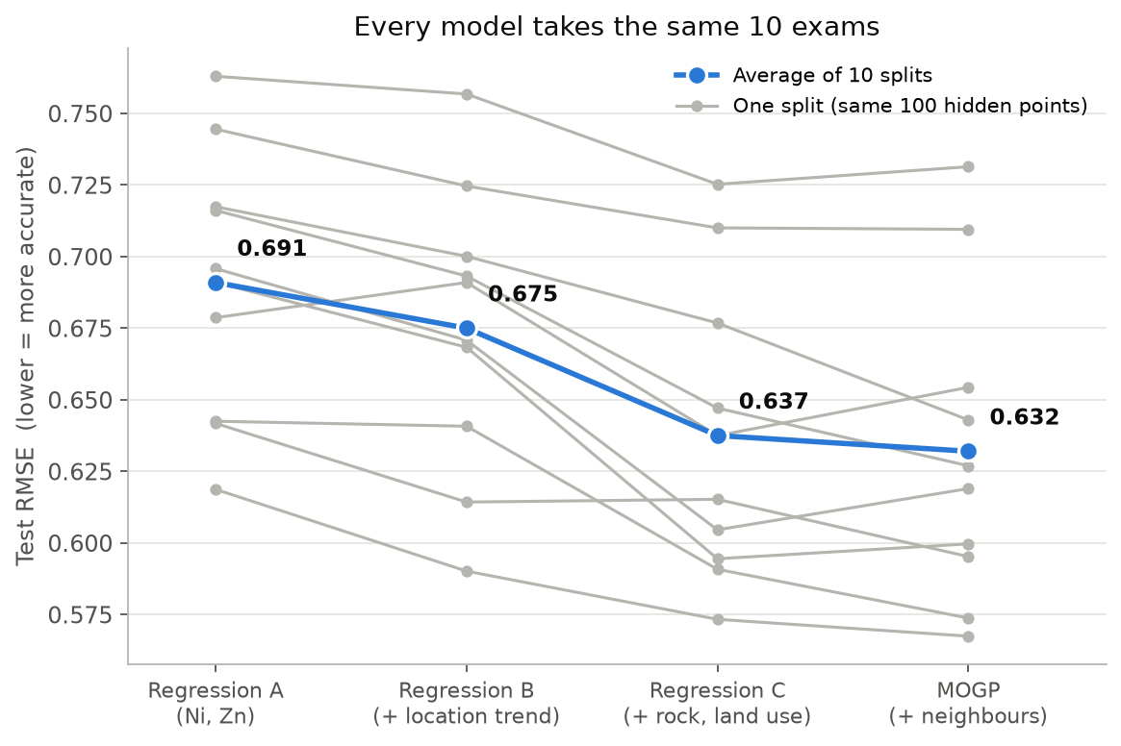
06
结果 ①：准不准？—— 主比较 MOGP 赢 6.4%，附加比较打平
表 1 为全场核心依据（单位：标准化 log(Cd)）；右图展示 10 张考卷上的配对走势
模型 | 平均 RMSE (越小越准) | MOGP 赢 几次 | 配对 t 检验 p 值 | 按赛前标准 判定
回归 A (Ni, Zn) | 0.691 ± 0.047 | 10 / 10 | 0.00003 | MOGP 更准
回归 B (+位置趋势) 【主要对手】 | 0.675 ± 0.050 | 10 / 10 | 0.0001 | MOGP 更准 (少错 6.4%)
回归 C (+岩石/土地) 【附加比较】 | 0.637 ± 0.052 | 6 / 10 | 0.33 | 无明显差别 (仅差 0.9%)
MOGP (+邻居) | 0.632 ± 0.054 | — | — | 基准对照
1. 主比较（MOGP vs 回归 B）：MOGP 比回归更准
在掌握同样信息（Ni、Zn、位置）下，MOGP 平均少错 6.4%（平均差 0.043，95% CI [0.028, 0.058]），10 次划分全胜，p = 0.0001 < 0.05。
2. 附加比较（MOGP vs 回归 C）：两者准确度没有明显差别
回归 C 加上岩石和土地用途后（0.637）几乎追平 MOGP（0.632），10 次里 MOGP 只赢 6 次，p = 0.33。简单回归加便宜分类信息就能追平复杂模型！
图 1 读法：每条灰线是一张考卷（同 100 个测试点）。
从回归 B 到 MOGP，10 条线全部往下走；但回归 C 到 MOGP 有升有降。
Jura 土壤镉浓度预测 · 第二次汇报（公平比较 MOGP 与线性回归）
6 / 9

Slide 7
07
结果 ②：给出的“误差范围”可不可信？（理想值是 95%）
纠正上次汇报的错误说法：线性回归不仅能给预测区间，而且覆盖率比 MOGP 更诚实
95.0%
94.4% ~ 95.2%
92.3%
理想的目标覆盖率
线性回归 B / C 的实际覆盖率
MOGP 的实际覆盖率
承诺“95% 把握”，100 个测试点里就该有约 95 个真值落在区间内
几乎正好等于承诺的 95%（其中回归 C 为 95.2%，全场最准）
区间最窄（2.31），但略微“自信过头”：说有 95% 把握，实际只有约 92%
模型 | 95% 预测区间实际覆盖率 （10 次均值与范围） | 与理想值 95% 的偏差 | 区间平均宽度 （越窄越精确） | 按赛前标准评价
回归 A（Ni, Zn） | 93.9% （91% – 97%） | −1.1% | 2.74 | 覆盖率接近 95%，区间较宽
回归 B（+ 位置趋势）主要对手 | 94.4% （91% – 98%） | −0.6% | 2.72 | 覆盖率非常准（比 MOGP 更可信）
回归 C（+ 岩石、土地用途） | 95.2% （90% – 98%） | +0.2%（最准） | 2.53 | 全场最接近理想值 95%
MOGP（+ 邻居） | 92.3% （89% – 96%） | −2.7% | 2.31（最窄） | 区间最窄，但覆盖率略低于 95%
上次汇报的反思与更正
上次说“线性回归给不出不确定度”是错的：课本上的最小二乘预测区间公式不仅能给出每个点的 95% 误差范围，而且在 10 次测试中覆盖率（94.4%–95.2%）比 MOGP（92.3%）更老实。
Jura 土壤镉浓度预测 · 第二次汇报（公平比较 MOGP 与线性回归）
7 / 9

Slide 8
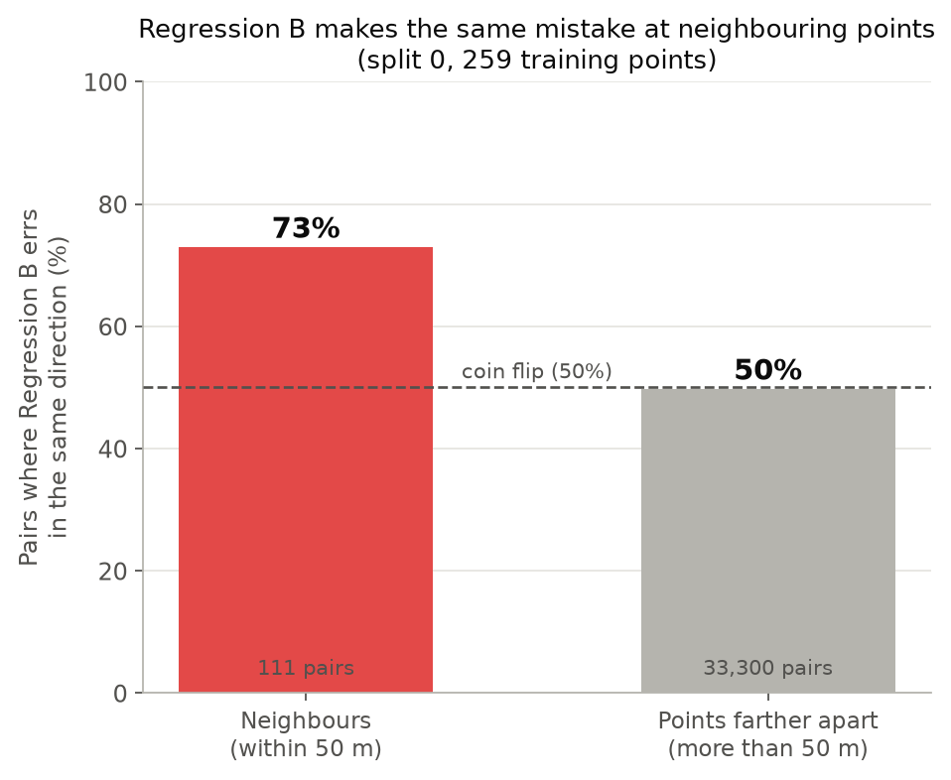
08
为什么 MOGP 能赢回归 B？—— 50 米内邻居的残差高度同向
整片几公里的大趋势帮不上忙，真正有用的空间信息藏在“几十米内的邻居”里
现象 1：整片区域的大范围弯曲趋势（平方项）没用
• 从回归 A 到回归 B，加上位置和平方项后，RMSE 只从 0.691 微降到 0.675。
• 只用训练数据做 F 检验：10 次划分里没有一次显著（p 全部 > 0.10，划分 0 的 p = 0.34）。说明几公里尺度的“大趋势”解释不了 Cd 的波动。
现象 2：相距 50 米以内的邻居，回归 B 有 73% 的时候错在同一个方向
• 如果回归没有漏掉邻居信息，它在相邻两个点上“同时猜低”或“同时猜高”的比例应该像抛硬币一样，等于 50%。
• 实测（右图）：相距 > 50 米的点对确实是 50%；但相距 ≤ 50 米的邻居点对，同向犯错比例高达 73%！
一句话解释 MOGP 赢回归 B 的机制
回归在一个点上猜低了，它旁边几十米的点多半也猜低了。
所以“邻居猜错了多少”本身就是极有用的信息——回归完全不用邻居，而 MOGP 正好把它用上了。
图 3：相距 50 米以内的点对，回归 B 有 73% 的时候犯错方向一致，远超抛硬币的 50%（虚线）。
Jura 土壤镉浓度预测 · 第二次汇报（公平比较 MOGP 与线性回归）
8 / 9

Slide 9
09
结论、如实说明的局限与下一步
严格按照第 5 页赛前定死的标准给出结论，不夸大、不隐瞒
一、按赛前标准的正式结论
二、汇报里必须照实说明的局限
1. 主比较（MOGP 对 回归 B）：MOGP 更准
在掌握同样信息（Ni、Zn、位置）下，MOGP 平均少错 6.4%（0.632 vs 0.675），10/10 全胜，配对 t 检验 p = 0.0001。
赢的原因：抓住了 50 米内近邻的同向残差（73%），而大范围趋势（平方项）无显著帮助。
2. 附加比较（MOGP 对 回归 C）：准确度无明显差别
简单回归加上“岩石类型 + 土地用途”后（0.637），几乎追平 MOGP（0.632），仅差 0.9%，p = 0.33。
启示：便宜现成的分类背景信息，能让简单方法追上复杂模型。
3. 误差范围：回归的区间比 MOGP 更可信
回归 B（94.4%）和回归 C（95.2%）的实际覆盖率非常接近 95%；MOGP 区间最窄，但覆盖率（92.3%）略低于 95%。
• 随机划分让“参考邻居”占了便宜：Jura 数据里不少采样点相距只有几十米（成簇分布）。随机抽 100 个测试点时，测试点身边常常恰好留有训练点，这对 MOGP 有利。
• 回归 C 与 MOGP 不是同信息对决：回归 C 多用了岩石和土地用途，MOGP 这次完全没用这两项信息。
• MOGP 的预测区间偏窄（92.3% < 95%）：不确定度估计略微自信过头。
三、最自然的下一步
把“土地用途/岩石”和“参考邻居”结合起来：
现在回归 C 知道土地用途但不知道邻居，MOGP 知道邻居但不知道土地用途。
下一步：把岩石和土地用途也给 MOGP（先用分类信息估一个“基础水平”，再用身边邻居修正残差），检验两者结合能不能更准，同时也让 C 与 MOGP 变成完全同信息的公平对决。
Jura 土壤镉浓度预测 · 第二次汇报（公平比较 MOGP 与线性回归）
9 / 9

Slide 10
谢谢老师与同学！欢迎批评指正
所有实验代码（01_compare.py, 02_figures.py）与原始表格（results/*.csv）均可一键复现。
已准备好的备用页（Backup Slides，提问时随时翻阅）：
备用页 B1（第 11 页）
三个回归模型的完整系数表（系数、标准误、t 值、p 值、R²、调整后 R²）
备用页 B2（第 12 页）
回归 B 平方项的训练集 F 检验（10 次划分） + 小样本类别合并规则 + MOGP 设置自检
备用页 B3（第 13 页）
图 2：四个模型的预测值 vs 真实值散点图（划分 0，100 个测试点）
备用页 B4（第 14 页）
图 3b：回归 B 的空间残差地图 + 测试点按“50 米内有无训练邻居”拆分的误差对比
Jura 土壤镉浓度预测 · 第二次汇报（公平比较 MOGP 与线性回归）
致谢 / 备用页导航

Slide 11
B1
备用页 1：三个回归模型的拟合系数表（划分 0，n = 259）
数据来源：results/coefficients_seed0.csv —— 土地用途第 1 类（Landuse_1）系数最大且最显著
■ 回归 A（R² = 0.541，调整后 0.538）与 回归 B（R² = 0.571，调整后 0.559）
■ 回归 C（R² = 0.652，调整后 R² = 0.635；参照类：Rock_2, Landuse_3）
模型 | 变量 | 系数 (SE) | t 值 | p 值
回归 A | 截距 | 0.007 (0.042) | 0.16 | 0.87
回归 A | Ni | 0.423 (0.063) | 6.74 | 1.0e-10
回归 A | Zn | 0.406 (0.063) | 6.45 | 5.4e-10
回归 B | 截距 | −0.067 (0.073) | −0.91 | 0.36
回归 B | Ni | 0.400 (0.066) | 6.09 | 4.3e-09
回归 B | Zn | 0.434 (0.064) | 6.82 | 6.6e-11
回归 B | X（东-西） | 0.037 (0.054) | 0.68 | 0.50
回归 B | Y（南-北） | 0.141 (0.040) | 3.54 | 0.00047
回归 B | X² | 0.072 (0.043) | 1.69 | 0.092
回归 B | Y² | −0.006 (0.027) | −0.22 | 0.83
回归 B | X·Y | 0.025 (0.048) | 0.51 | 0.61
回归 C 变量 | 系数 (标准误 SE) | t 值 | p 值（显著性）
截距 | −0.388 (0.092) | −4.20 | 3.7e-05 ***
Ni | 0.380 (0.073) | 5.22 | 3.9e-07 ***
Zn | 0.515 (0.062) | 8.35 | 5.1e-15 ***
X | 0.031 (0.054) | 0.57 | 0.57
Y（越往北越高） | 0.123 (0.037) | 3.34 | 0.00096 ***
X² | 0.062 (0.039) | 1.60 | 0.11
Y² | −0.015 (0.028) | −0.53 | 0.60
X·Y | −0.022 (0.045) | −0.49 | 0.63
Rock_1 | 0.297 (0.153) | 1.94 | 0.054 .
Rock_3 | 0.229 (0.118) | 1.95 | 0.052 .
Rock_5 | 0.269 (0.122) | 2.21 | 0.028 *
Landuse_1（最关键） | 0.876 (0.120) | 7.32 | 3.5e-12 ***
Landuse_2 | 0.289 (0.098) | 2.94 | 0.0036 **
Jura 土壤镉浓度预测 · 第二次汇报（公平比较 MOGP 与线性回归）
备用页 B1 / 4

Slide 12
B2
备用页 2：平方项 F 检验、小类别合并规则与 MOGP 设置
回答老师可能追问的三个技术细节：为什么平方项留着不删？小类别怎么处理？MOGP 改没改参数？
1. 回归 B 平方项（X², Y², X·Y）的 F 检验
只用训练数据检验（df₁=3, df₂=251）：10 次里 0 次 p < 0.05
为什么 F 检验不显著，还是保留回归 B 的平方项？
• 这是赛前规则定死的：跑之前承诺回归 B 使用完整二次趋势面（X, Y, X², Y², X·Y）。
• 如果看到 F 检验不显著再去删改回归 B 的公式，就违背了“赛前定死参赛方式”的规则。而且保留或删去对 RMSE 影响极小。
划分 (seed) | F 统计量 | p 值 | 是否 < 0.05
划分 0 | 1.12 | 0.34 | 否
划分 1 | 0.72 | 0.54 | 否
划分 2 | 0.38 | 0.77 | 否
划分 3 | 0.86 | 0.46 | 否
划分 4 | 0.66 | 0.58 | 否
划分 5 | 0.80 | 0.49 | 否
划分 6 | 0.93 | 0.43 | 否
划分 7 | 0.69 | 0.56 | 否
划分 8 | 0.39 | 0.76 | 否
划分 9 | 2.05 | 0.11 | 否
2. 岩石与土地用途的编码及小类别合并规则（赛前规定 < 10 点并入最大类）
• 每一类建 0/1 列，并去掉点最多的那一类作为参照基准（避免与常数项完全共线）。
• 岩石类型（359 点）：Rock_2 最多（124 点，作参照类）；Rock_4 只有 6 个点（<10），赛前规定并入 Rock_2；保留 Rock_1、Rock_3、Rock_5 三列。
• 土地用途（359 点）：Landuse_3 最多（218 点，作参照类）；Landuse_4 只有 8 个点（<10），并入 Landuse_3；保留 Landuse_1、Landuse_2 两列。
3. MOGP 的设置与逐位自检
• 直接调用上一级 ../src/models.py 的 TrueLMC (Q=2)，精确 Cholesky 分解，Adam 训练 500 步（lr=0.05，初值 0.08 与 3.0 km）。
• 跑出来的 10 次 RMSE 与第一次汇报 stage10_robustness.csv 最大差仅 1.11×10⁻¹⁶。
Jura 土壤镉浓度预测 · 第二次汇报（公平比较 MOGP 与线性回归）
备用页 B2 / 4

Slide 13
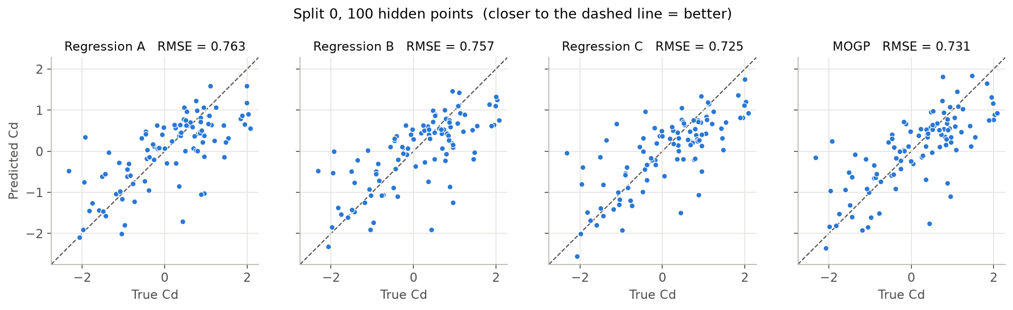
B3
备用页 3：四个模型的预测值 vs 真实值散点图（划分 0）
横轴为真实的标准化 log(Cd)，纵轴为模型预测值；点越贴近对角虚线，预测越准
这张图说明了什么？
在划分 0 的 100 个测试点上，回归 A（0.763）和回归 B（0.757）散得较开；加入岩石与土地用途后的回归 C（0.725）向对角线明显收拢，甚至在这一张考卷上比 MOGP（0.731）略微更准一点（10 张考卷里回归 C 赢了 4 次，MOGP 赢了 6 次）。
Jura 土壤镉浓度预测 · 第二次汇报（公平比较 MOGP 与线性回归）
备用页 B3 / 4

Slide 14
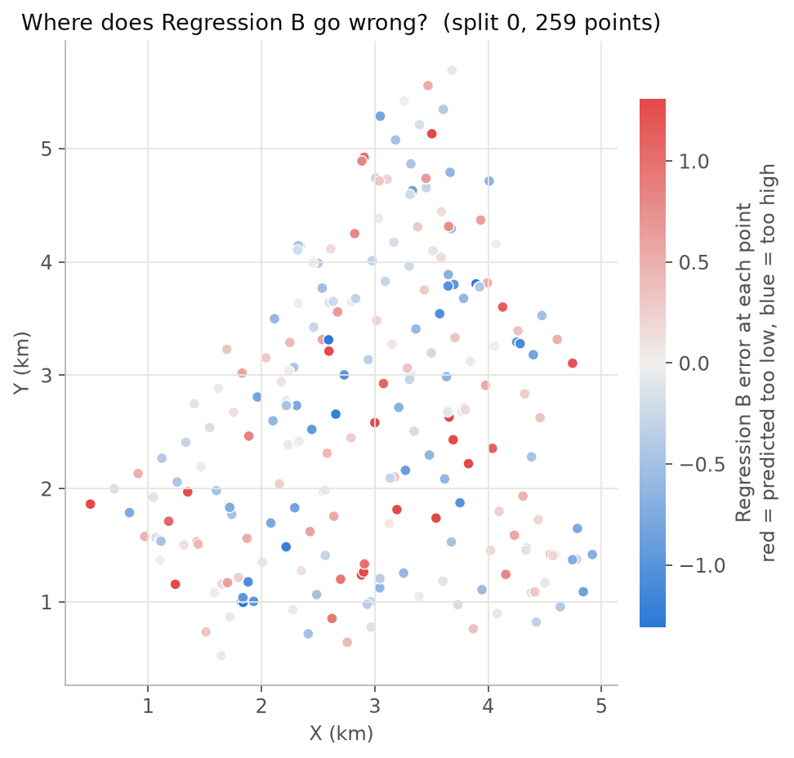
B4
备用页 4：回归 B 的训练残差地图（划分 0，259 个点）
为什么正文第 8 页没有直接放这张地图，而是改成了两根柱子（图 3）？
为什么把这张残差地图移到备用页？
• 原计划是用这张地图展示“红点（猜低了）扎堆、蓝点（猜高了）扎堆”。
• 但画出来以后发现：整个研究区有 5 公里宽，而“挤在一起”的邻居点相距只有几十米（< 0.05 公里），在 5 公里的地图上几乎重叠在一起，肉眼很难看清簇内的同色现象。
• 遵照 PPT 选图三原则（不能一眼看清就不放正文），正文改成了直接统计“50 米内点对同向犯错比例（73% vs 50%）”的柱状图。
如果老师问：“测试点里到底有多少个点身边 50 米内就有训练点？”
• 划分 0 的 100 个测试点中，有 40 个点在 50 米内就有训练点，60 个点在 50 米外。
• 有 50m 近邻的 40 个点：MOGP (0.592) 明显赢过 回归 B (0.640) 和 回归 C (0.634)。
• 无 50m 近邻的 60 个点：MOGP (0.811) 与 回归 B (0.826) 接近，且不如知道土地用途的 回归 C (0.780)。
• 这直接证实了第 9 页的结论：MOGP 靠近邻加分，回归 C 靠分类背景加分，两者天然互补。
Jura 土壤镉浓度预测 · 第二次汇报（公平比较 MOGP 与线性回归）
备用页 B4 / 4

